Slide 1
CUDA kernels per Particles2D
Progetto d’esame per il corso “Parallel computing on traditional (core-based) and emerging (gpu-based) architectures through openmp and openacc / opencl“
Pietro Portolani – PhD IT – pietro.portolani@polimi.it
Tommaso Alfonsi – PhD IT – tommaso.alfonsi@polimi.it

Slide 2
Legenda
Overview del programma Particles Simulation
Analisi delle prestazioni del calcolo seriale (e del codice)
Ottimizzazione del codice
Call graph del programma ottimizzato
Performance threshold
Ottimizzazioni alternative
Confronto delle performance e conclusioni

Slide 3

1. Overview del programma
Il codice simula l’evoluzione di un campo 2D di particelle per un tempo finito
L’ output è una serie di istantanee del campo ottenute come immagini e logs ad intervalli prestabiliti
Initialization
∀ step
SystemEvolution
InitGrid
Reporting
Evolution
GeneratingField
1
2
3
ParticleScreen
4
5
ForceCompt
DumpPopulation
ComptPopulation
ParticlesGeneration
ParticleStats
Notes:
InitGrid – importa configurazione da file Particles.inp (MaxIters, MaxSteps, TimeBit); inizializza costanti di GenFieldGrid e ParticleGrid (struct i2Grid)
GeneratingField – crea i ”generating points” di GenFieldGrid.Values con una certa distribuzione di probabilità
ParticlesGeneration – in base ai valori di GenFieldGrid.Values, assegna posizione e massa di ciascuna particella in Particles.
SystemEvolution:
ParticleScreen – crea un’immagine delle particelle Particels nel campo ParticleGrid
DumpPopulation – crea un dump delle particelle (posizione, massa)
ParticleStats – salva in Population.sta informazioni sulle particelle (numero, peso massimo, minimo, totale, centro di massa)
ForceCompt – calcola le forze gravitazionali tra le aprticelle a due a due in un nuovo array bi-dimensionale “forces”
ComptPopulation – aggiorna posizione e velocità di ciascuna particella in Particels in base alle forze interagenti

Slide 4

1. Overview del programma: Preview dell’output

Slide 5
2. Analisi delle prestazioni – seriale (1)
-- misure e profiling eseguiti limitando il programma a 10 evoluzioni del sistema --
Profiling svolto con GNU gprof*: gcc –pg particles_simulation.c -o particles_simulation.o gprof particles_simulation.o gmon.out
% cumulative self self total
time seconds seconds calls s/call s/call name
63.89 76.89 76.89 263898224 0.00 0.00 ForceCompt
19.51 100.37 23.48 1 23.48 119.54 SystemEvolution
15.93 119.53 19.17 264111744 0.00 0.00 newparticle
0.57 120.23 0.69 1 0.69 0.69 GeneratingField
0.02 120.25 0.02 1 0.02 0.03 ParticleGeneration
0.01 120.26 0.01 10 0.00 0.00 ComptPopulation
0.01 120.27 0.01 1 0.01 0.01 MaxIntVal
0.00 120.27 0.00 27 0.00 0.00 rowlen
0.00 120.27 0.00 24 0.00 0.00 readrow
0.00 120.27 0.00 10 0.00 0.00 ParticleStats
0.00 120.27 0.00 3 0.00 0.00 DumpPopulation
0.00 120.27 0.00 2 0.00 0.00 print_i2dGrid
0.00 120.27 0.00 1 0.00 0.00 InitGrid
0.00 120.27 0.00 1 0.00 0.00 MinIntVal
0.00 120.27 0.00 1 0.00 0.00 print_Population
HARDWARE USATO
Prime tre funzioni occupano il
99,4% of CPU time
AMD RYZEN 5950x
16 core - 32 threads
32 GB RAM
NVIDIA A4000
16 GB VRAM
Compute Capability 8.6
* I/O, librerie rendono il tempo misurato con gprof diverso dal tempo reale di esecuzione

Slide 6
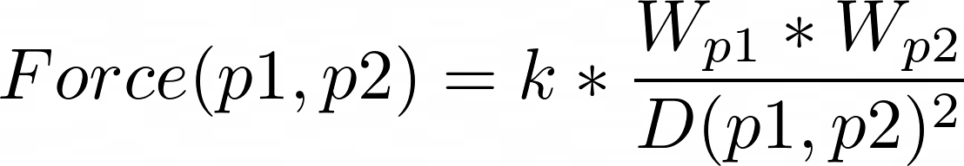
2. Analisi delle prestazioni – seriale (2)
Codice originale di ForceCompt
for ( i=0; i < pp->np; i++ ) {
newparticle(&p1,pp->weight[i],pp->x[i],pp->y[i],pp->vx[i],pp->vy[i]);
for ( j=0; j < pp->np; j++ ) {
if ( j != i ) {
newparticle(&p2,pp->weight[j],pp->x[j],pp->y[j],pp->vx[j],pp->vy[j]);
ForceCompt(f,p1,p2);
forces[index2D(0,i,2)] = forces[index2D(0,i,2)] + f[0];
forces[index2D(1,i,2)] = forces[index2D(1,i,2)] + f[1];
}
}
Complessità totale: O(n²) con n numero di particelle
Notes:
Complessità temporale e spaziale O(n^2)

Slide 7
2. Analisi delle prestazioni – seriale (3)
Codice originale di ComptPopulation
for (i = 0; i < p->np; i++) {
x0 = p->x[i];
y0 = p->y[i];
p->x[i] =
p->x[i] + (p->vx[i] * TimeBit) +
(0.5 * forces[index2D(0, i, 2)] * TimeBit * TimeBit / p->weight[i]);
p->vx[i] = p->vx[i] + forces[index2D(0, i, 2)] * TimeBit / p->weight[i];
p->y[i] =
p->y[i] + (p->vy[i] * TimeBit) +
(0.5 * forces[index2D(1, i, 2)] * TimeBit * TimeBit / p->weight[i]);
p->vy[i] = p->vy[i] + forces[index2D(1, i, 2)] * TimeBit / p->weight[i];
}
Complessità totale: O(n) con n numero di particelle

Slide 8
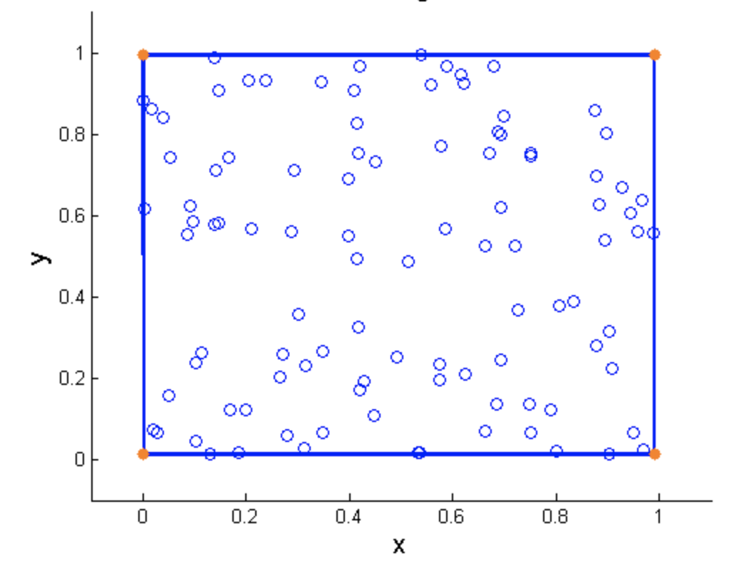
3. Ottimizzazione del codice: forza e posizione
i^{th} thread su GPU:
// f_{i} è l’insieme delle forze agenti sulla particella i
∀ particella j ≠ i:
calcola forze tra i e j
somma f_{ij} a f_{i}
aggiorna posizione (x,y) e velocità (vx, vy) di i
Complessità del calcolo di f_{i} : O(n) con n numero di particelle
Complessità del calcolo di x,y,vx,vy: O(1)
Utilizzando n GPU threads: complessità totale: O(n)
Notes:
DimGrid= ((N-1) / TILE_WIDTH) +1 , TILE_WIDTH = 32 (n-1) perché la prima griglia è la 0.
DimBlock= TILE_WIDTH

Slide 9
4. Call graph del programma ottimizzato (1)
DeviceMemory Initialization
Initialization
∀ step
InitGrid
CudaMalloc
step s
GeneratingField
CudaMemcpy
HostToDevice
Evolution
Reporting
Memory Management
CudaMemset
4
5
6
DumpPopulation
7
CudaMemcpy
DeviceToHost
1
2
3
ParticlesGeneration
CudaMemset
ForceCompt_par
ParticleScreen
ComptPopulation_par
ParticleStats
GPU (stream0) CPU GPU (stream0)
Calcolo dello step
s+1 (device)
Scrittura output dello step
s (host)
Aggiornamento stato
s+1 (device) ⟶ s (host)

Slide 10
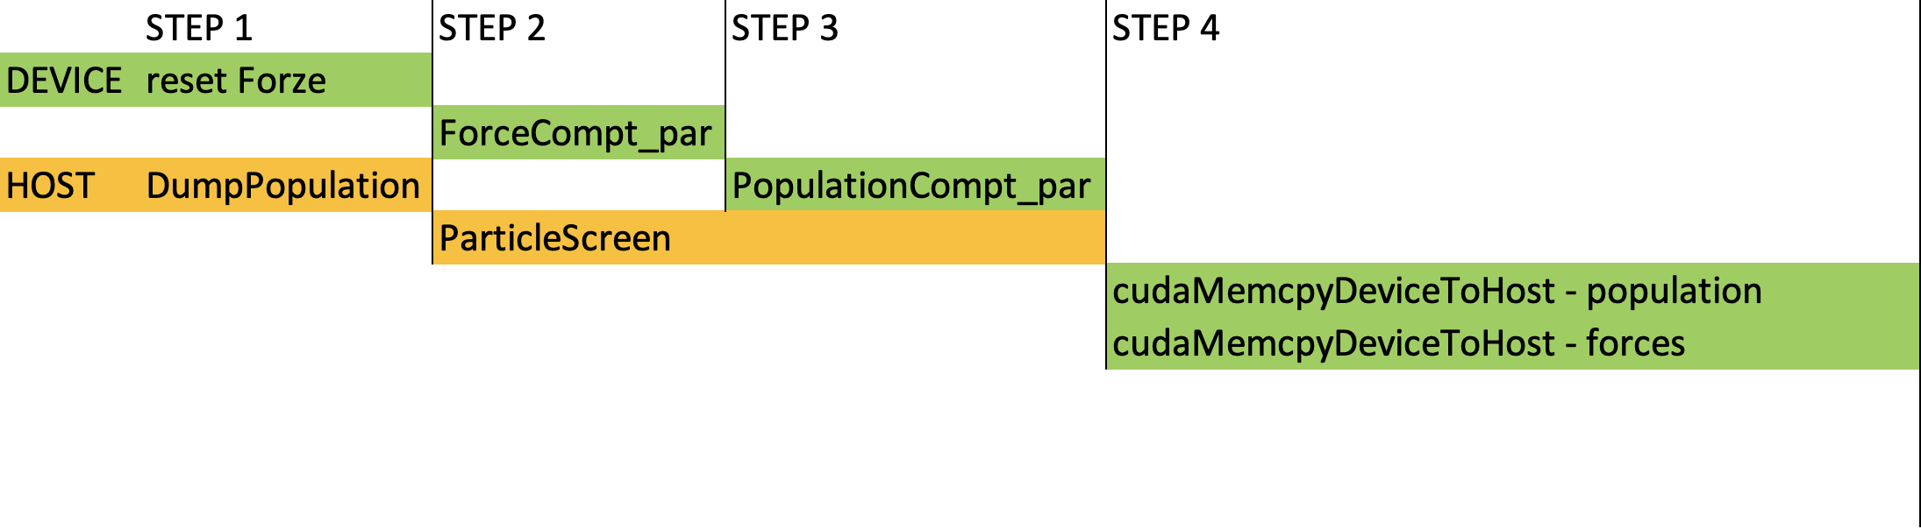
4. Call graph del programma ottimizzato (2)
data dependency
Esecuzione concorrente di una pipeline ideale
scrittura dello stato s
calcolo dello stato s+1

Slide 11
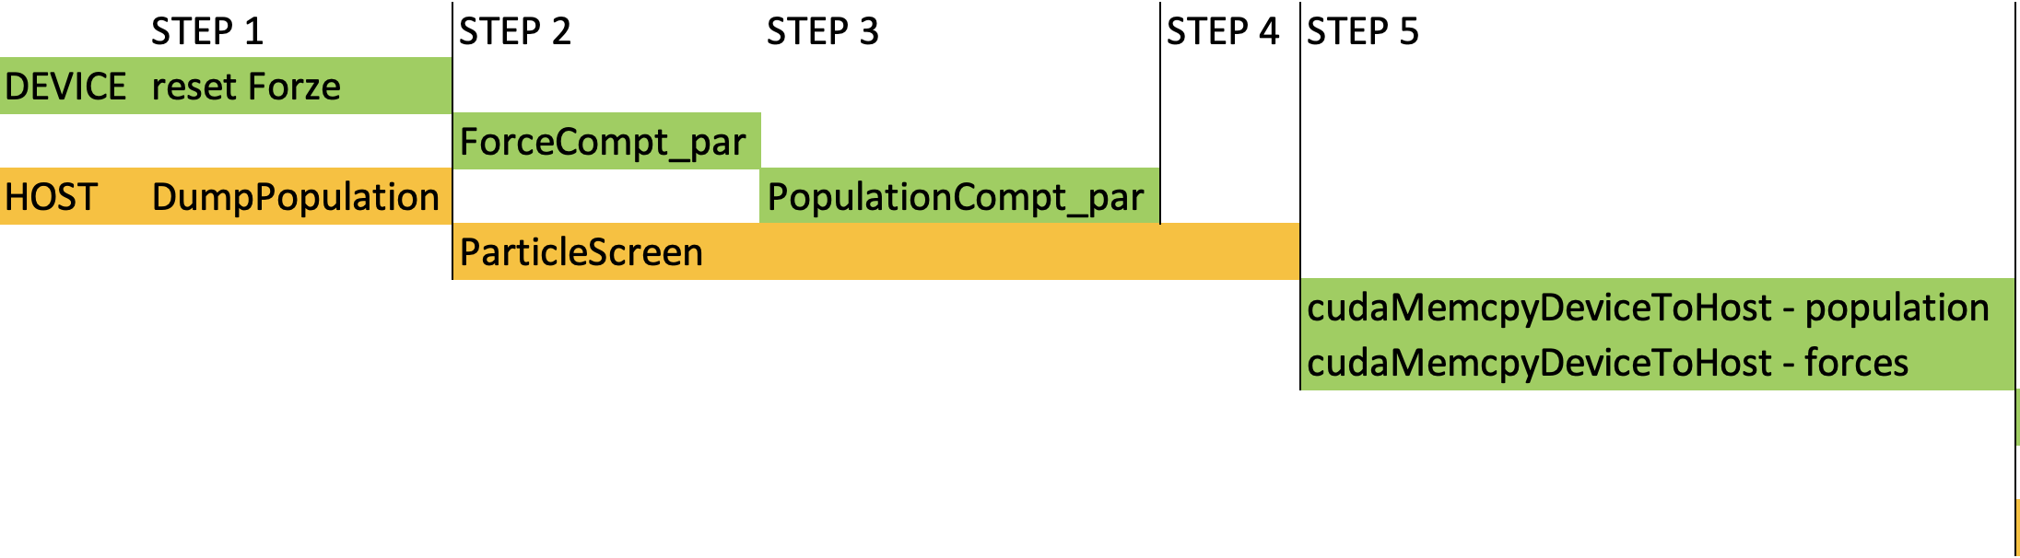

4. Call graph del programma ottimizzato (3)
data dependency
Esecuzione concorrente della pipeline reale
scrittura dello stato s
calcolo dello stato s+1

Slide 12
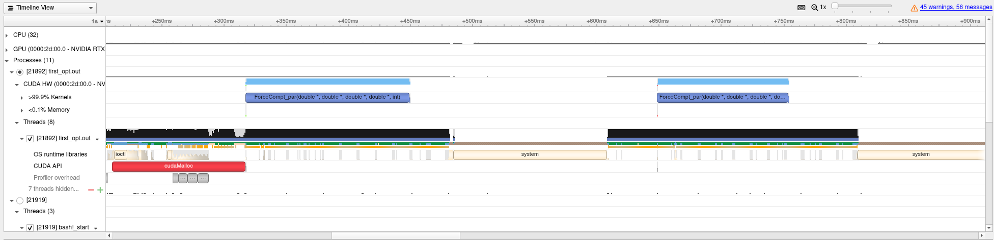
5. Performance threshold: I/O bottleneck
Le operazioni di I/O contano per circa il 43% del tempo di esecuzione di ogni ciclo (evoluzione) del sistema e impediscono lo sfruttamento ottimale delle risorse di calcolo.
⁓ 324 ms cycle
⁓132 ms GPU
⁓ 124 ms I/O
CPU time
Screenshot del profiling della prima versione eseguito con Nvidia NSight

Slide 13
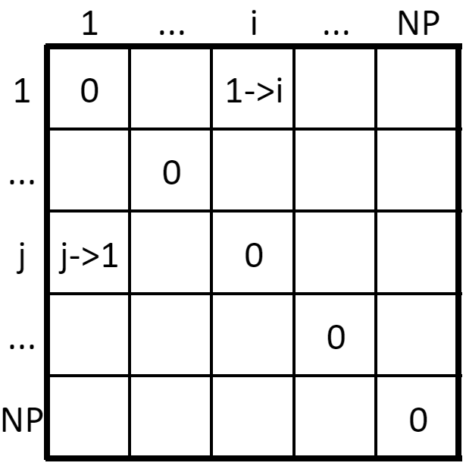
6. Ottimizzazioni alternative: ForceCompt_par_v2
ForceCompt_par (v1) utilizza NP CUDA threads, cisascuno calcola in sequenza
la forza risultante dall’interazione con tutte le altre particelle.
Versioni alternative di ForceCompt_par
Distribuiamo il calcolo in 2 funzioni separate:
ForceCompt_par (calcolo delle forze tra singole particelle):
1- riceve in input una coppia di coordinate (i,j), una matrice NPxNP fdev_temp;
2 - calcola la forza agente tra le particelle i e j;
3 - salva il risultato nella casella di coordinate (i,j) di fdev_temp.
ReduceForce (calcolo della forza risultante):
1 – riceve in input l'indice di una particella j e la matrice fdev_temp;
2 – somma tutte le forze interagenti con j lungo valori diversi di i;
3 – salva il risultato in una matrice fdev NPx2;
Il calcolo della forza con ciascuna particella viene così parallelizzato (la somma finale non si può parallelizzare).
NP x NP CUDA threads. Funzione O(1)
NP CUDA threads. Funzione O(NP)
Notes:
Particles_second_opt_not_enough
L’idea è nata dal tentative di ottimizzare l’accesso alla memoria (reduce di un array è ottimizzabile- slide 7 CUDA MEM)

Slide 14
6. Ottimizzazioni alternative: ForceCompt_par_v3
Problema: PopulationCompt_par è strutturata per salvare la forza scomposta tra
le component X e Y. Entrambe le funzioni devono essere esguite 2 volte per calcolare le
forze prima sull'asse X e poi su quello Y.
Soluzione:
CUDA STREAM 1:
ForceCompt_par_X e ReduceForce_x
CUDA STREAM 2:
ForceCompt_par_Y e ReduceForce_y
Entrambi gli stream vengono lanciati con
- NP x NP threads per calcolare ForceCompt_par_X/Y: O(1)
- NP threads per calcolare ReduceForce_x/y : O(NP)
stream eseguiti in parallelo
Notes:
Particles_second_opt_two_streams

Slide 15
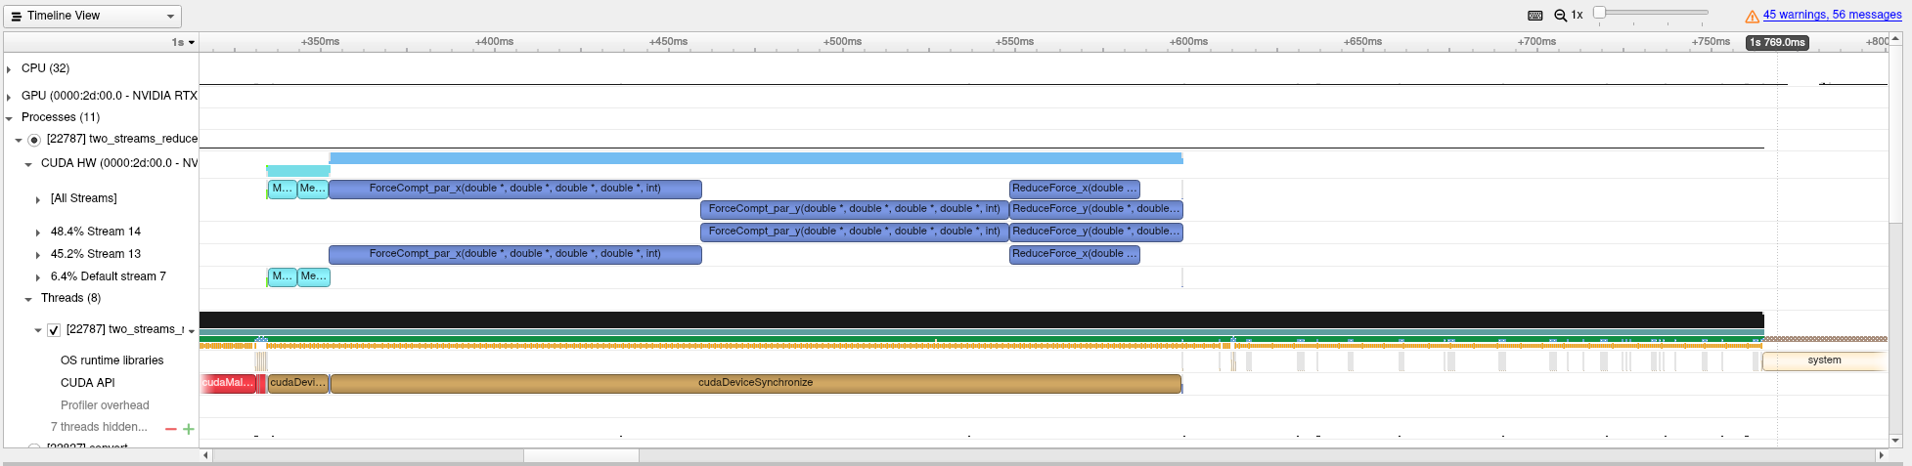
6. Ottimizzazioni alternative: ForceCompt_par_v3
tempo di calcolo ⁓ 250 ms
Stream #13 ⁓ 144 ms
Stream #14 ⁓ 144 ms
Performance di calcolo di ciascun stream simili alla prima ottimizzazione (138 ms)
Ma I due stream non sono stati eseguiti in parallelo per via del Massimo numero di thread disponibili (2*NP² thread richiesti: 926M – “soltanto” 73K CUDA thread disponibili)
Notes:
Particles_second_opt_two_streams

Slide 16
6. Ottimizzazioni alternative: ParticleScreen_par
Codice originale (linee 595-605)
Codice ottimizzato su GPU
for ( n = 0; n < pp.np; n++ ) {
// keep a tiny border free anyway
ix = Xdots * pp.x[n] / Dx;
if ( ix >= Xdots-1 || ix <= 0 ) continue;
iy = Ydots * pp.y[n] / Dy;
if ( iy >= Ydots-1 || iy <= 0 ) continue;
wv = pp.weight[n] - rmin; wp = 10.0*wv/wint;
pgrid->Values[index2D(ix,iy,Xdots)] = wp;
pgrid->Values[index2D(ix-1,iy,Xdots)] = wp;
pgrid->Values[index2D(ix+1,iy,Xdots)] = wp;
pgrid->Values[index2D(ix,iy-1,Xdots)] = wp;
pgrid->Values[index2D(ix,iy+1,Xdots)] = wp;
}
i^{th} thread su GPU:
- caclola il peso wp relativo della particella i-esima
- inserisce wp nel punto di coordinate corrisponente alla posizione della particella in matrice dedicata
- ripete wp nei punti adiacenti (sx, dx, sopra, sotto)
⁓ 324 ms cycle
DumpPopulation
ParticleScreen
Profiling della prima versione

Slide 17
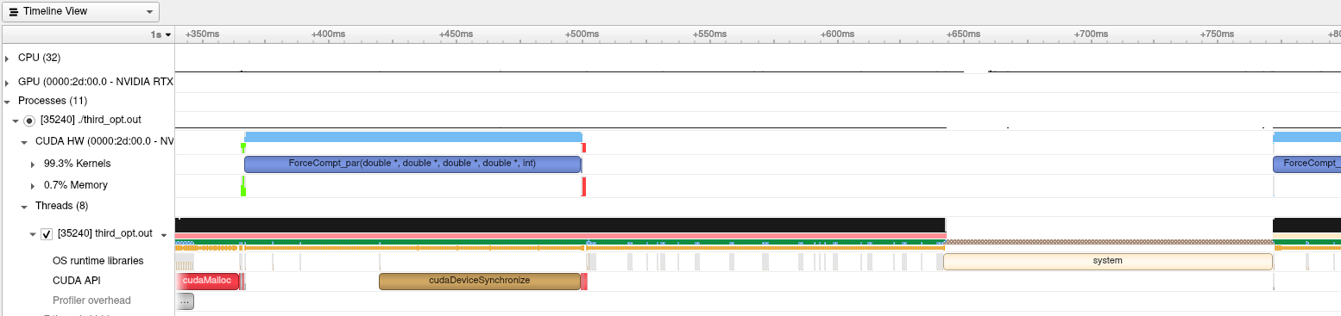
6. Ottimizzazioni alternative: ParticleScreen_par
La scrittura su file non è possibile tramite CUDA. Occorre usare il codice host.
Implicazioni:
- allocazione di memoria aggiuntiva per Particles->grid
- cudaMemSet
- trasferimento dati in e out (cudaMemCpy) <- sincronizzazione implicita
- accesso concorrente in memoria
Conclusione: guadagno nullo o negativo e risultato influenzato dall’ordine di esecuzione dei thread CUDA.
⁓ 375 ms cycle

Slide 18
7. Confronto delle performance e conclusioni
-- misure e profiling eseguiti limitando il programma a 10 evoluzioni del sistema --
Serial time (Ts) = 107s (media 10 test)
Parallel time (Tp) = 4.2s (media di 10 test)
HARDWARE USATO
AMD RYZEN 5950x
16 core - 32 threads
32 GB RAM
NVIDIA A4000
16 GB VRAM
Compute Capability 8.6
Speed up = Ts / Tp = 107 / 4.2 = ~ 25.5x
CUDA threads: 21352 (=NP)
Bandwidth effettivo = bytes (I/O) / Tp = 673 GB/s
Bandwidth teorico (Comp. Capab.) = 696 GB/s
Flops _{paral effettivo} = N_{floating-point-op} / Tp = 103,5 GFLOPS/s
Flops _{paral teorico} = N_{floating-point-op} / Ts = 599 GFLOPS/s

Slide 19
7. Confronto delle performance e conclusioni
Ulteriori miglioramenti possibili:
Accedere alla memoria in maniera non concorrente (SOFTWARE)
Ottimizzare l’utilizzo del BUS a livello di warp (HARDWARE)
Efficienza algoritmica: sfruttare la simmetria del problema

Slide 20
Fine
Repository del codice disponibile:
github.com/piepor/particles-simulation-parallel
Grazie per l’attenzione.
Presentazione a cura di:
Pietro Portolani – PhD IT – pietro.portolani@polimi.it
Tommaso Alfonsi – PhD IT – tommaso.alfonsi@polimi.it

